Slide 1
cP4 europe participace
2. Diskuzní setkání odborníků
31. Března 2022

Slide 2
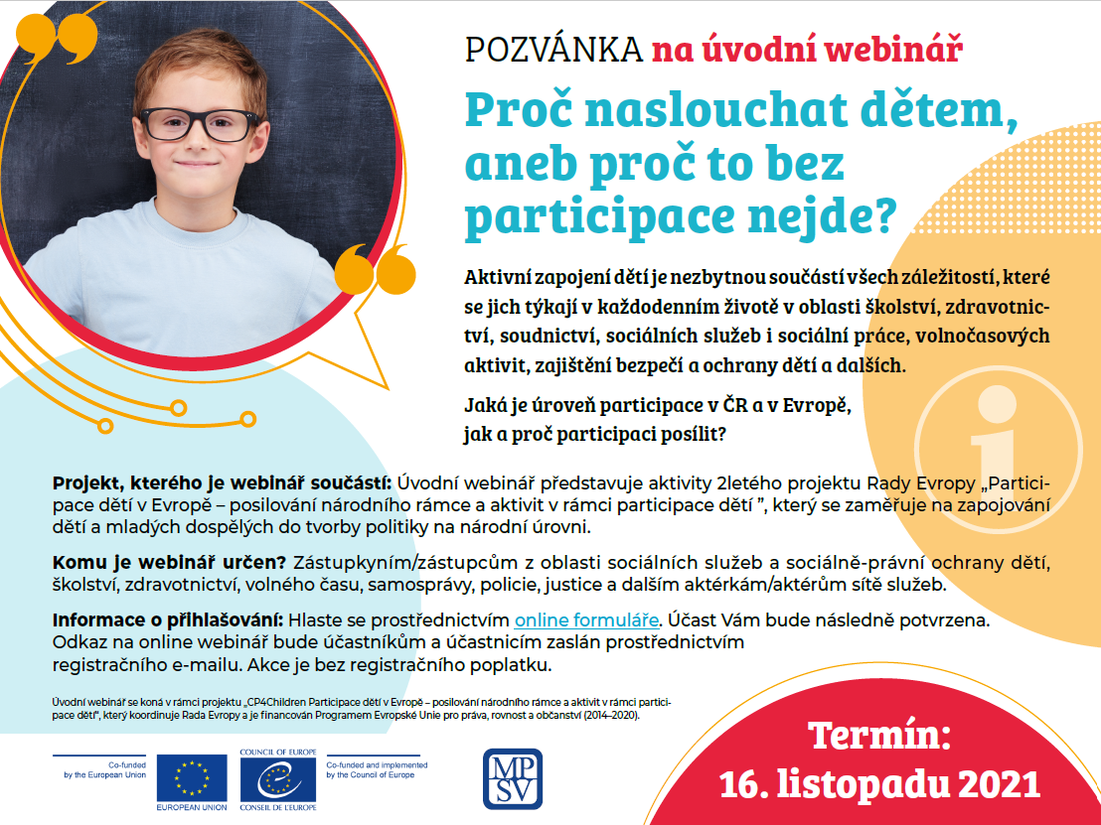
ÚVODNÍ SEMINÁŘ

Slide 3
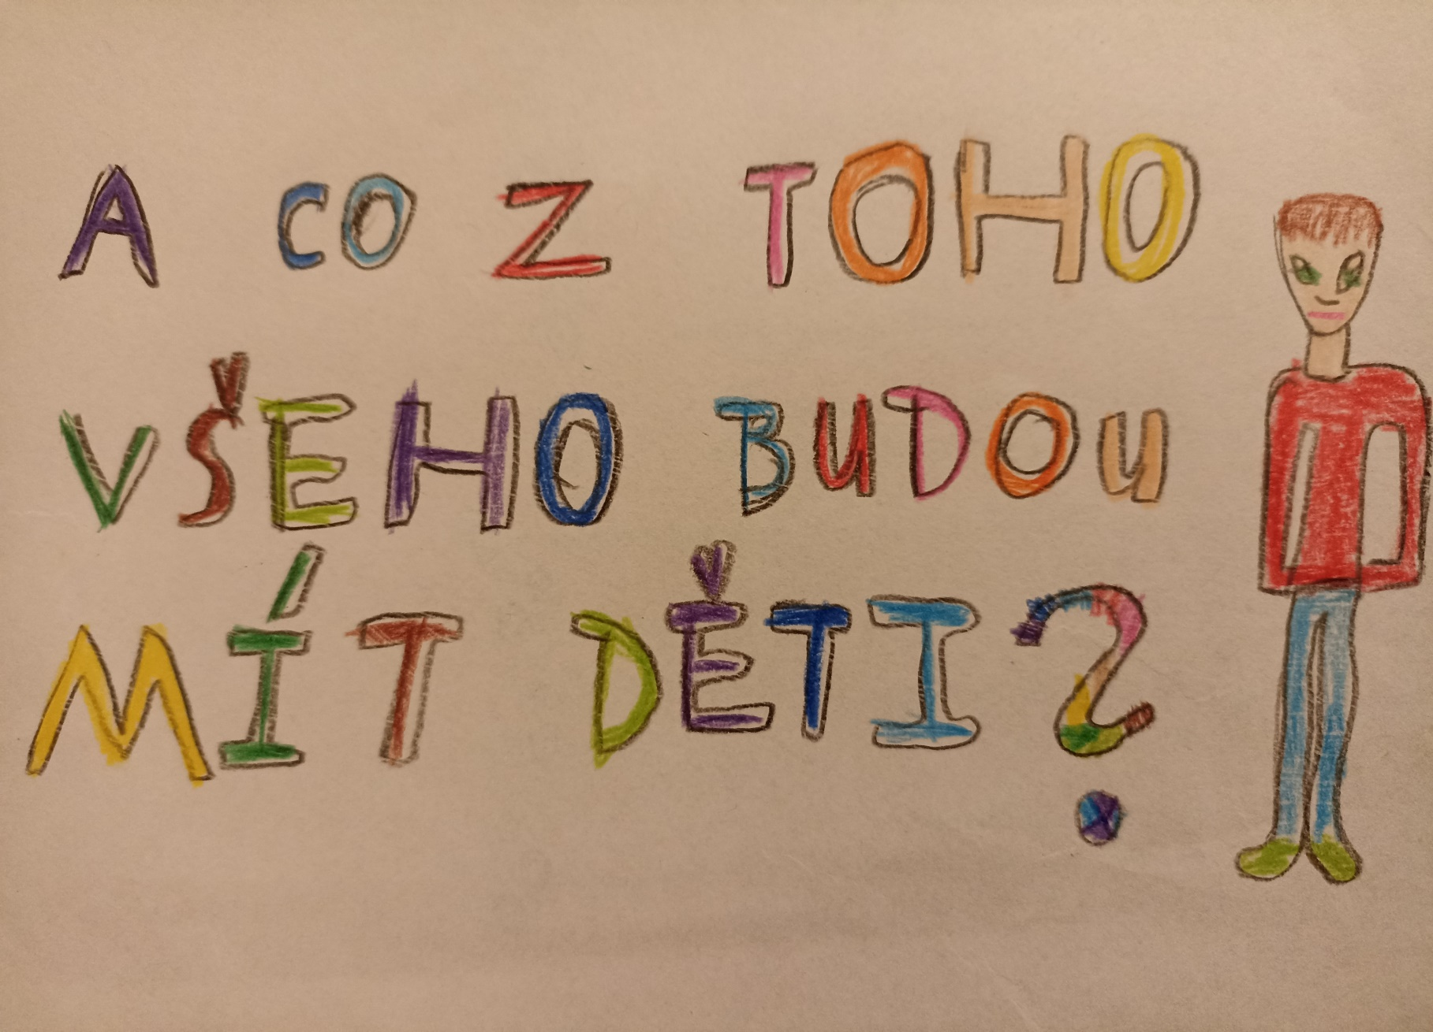

Slide 4
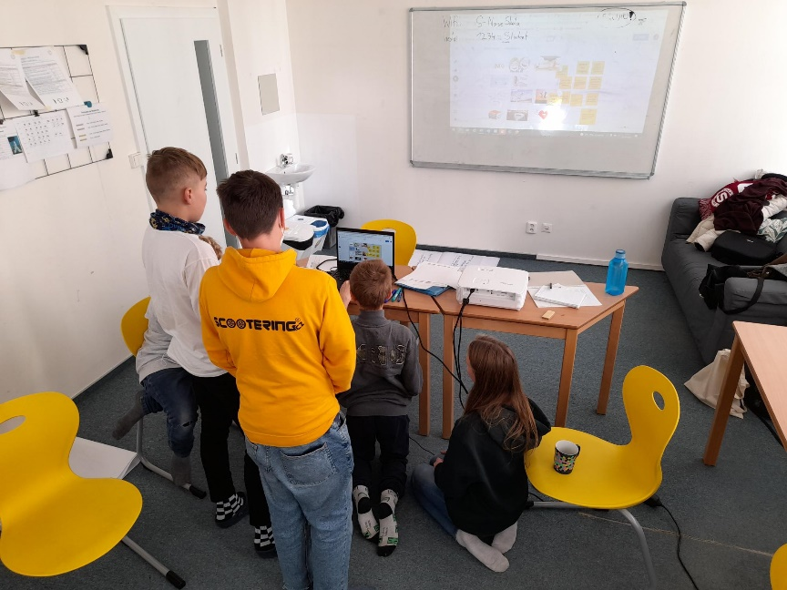
1. Dětská fokusní skupina
13 dětí ze školy v Praze
hybridní setkání
diskuze ke 4 indikátorům (informace o participaci, možnost podat stížnost, informace o právech, ochraně práv)
listopad 2021

Slide 5
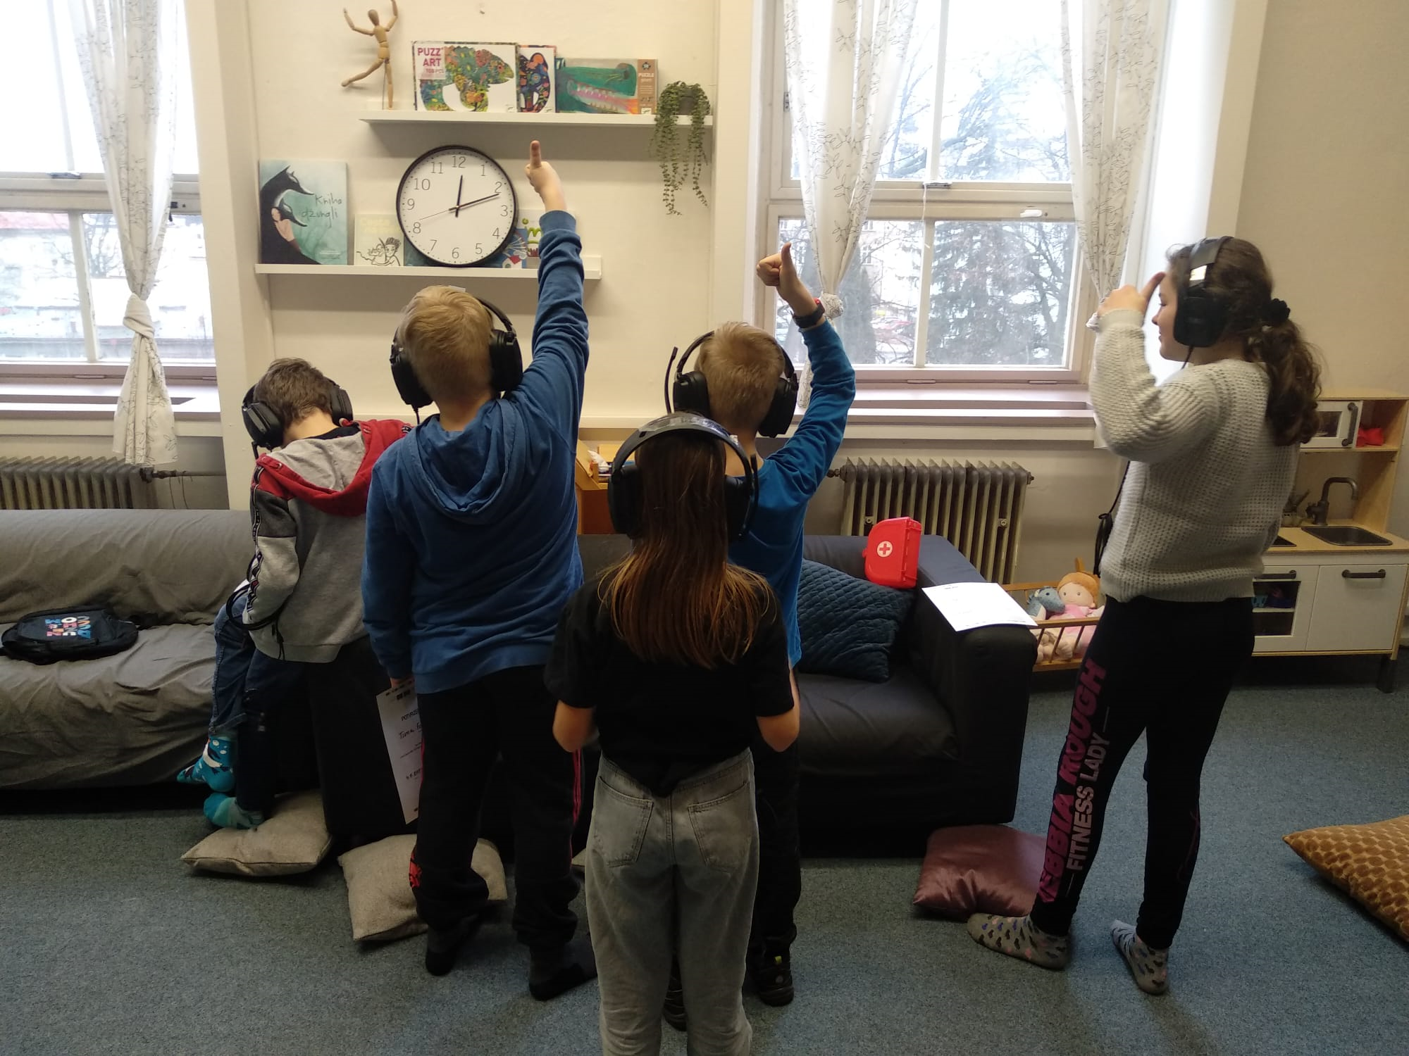
2. Dětská fokusní skupina
děti z podpůrné skupiny dětí ohrožených rodičovským sporem
sdílení zkušeností se soudním procesem, OSPOD, službami
leden 2022

Slide 6
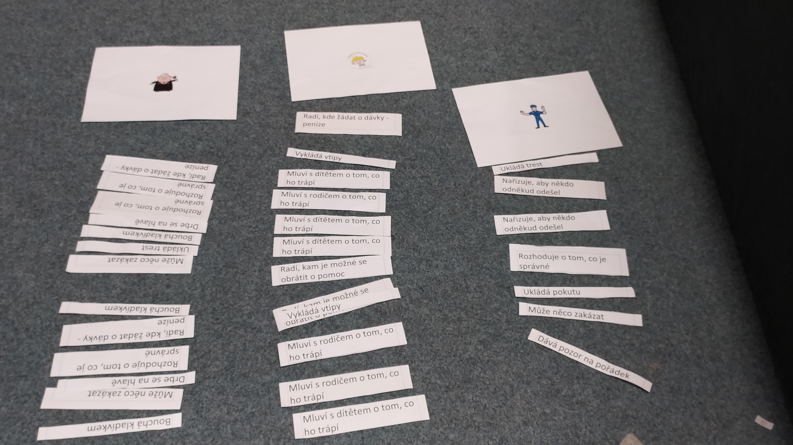
Úkoly pro děti: co dělá soudce, policista, sociální pracovnice

Slide 7
1.DISKUZNÍ SETKÁNÍ DOSPĚLÍ

Slide 8
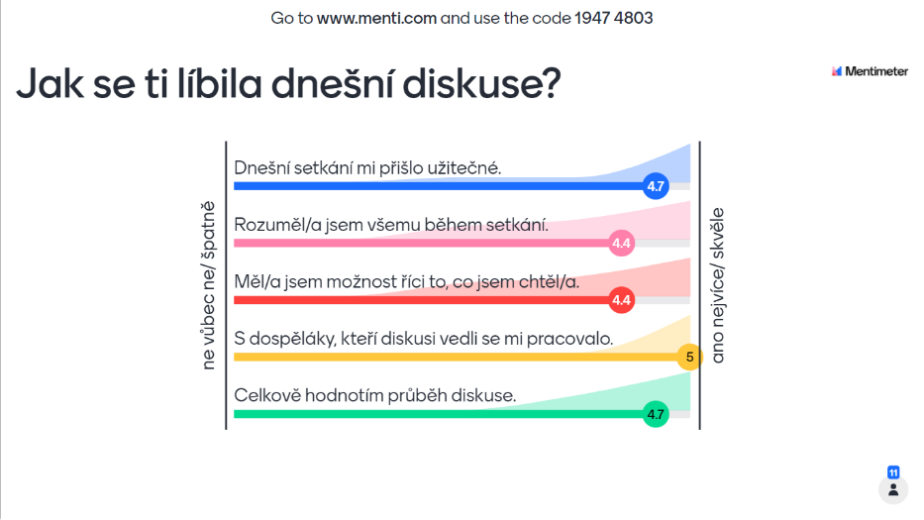
3. DĚTSKÁ FOKUSNÍ SKUPINA
mladé slečny ze sociálně-znevýhodněného prostředí
spolupráce se sociální službou

Slide 9
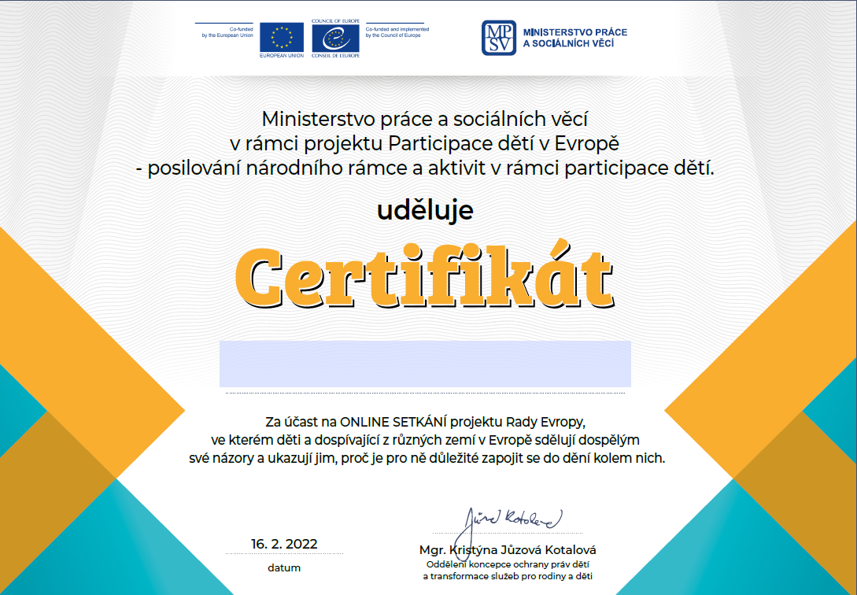
Certifikát participanta

Slide 10
4. Dětská fokusní skupina
Otevřená online skupina
11 dětí z různého prostředí
Hledání vhodného způsobu dosažitelnosti dětí (soc. sítě)

Slide 11
Plošný Dotazník pro malé děti

Slide 12
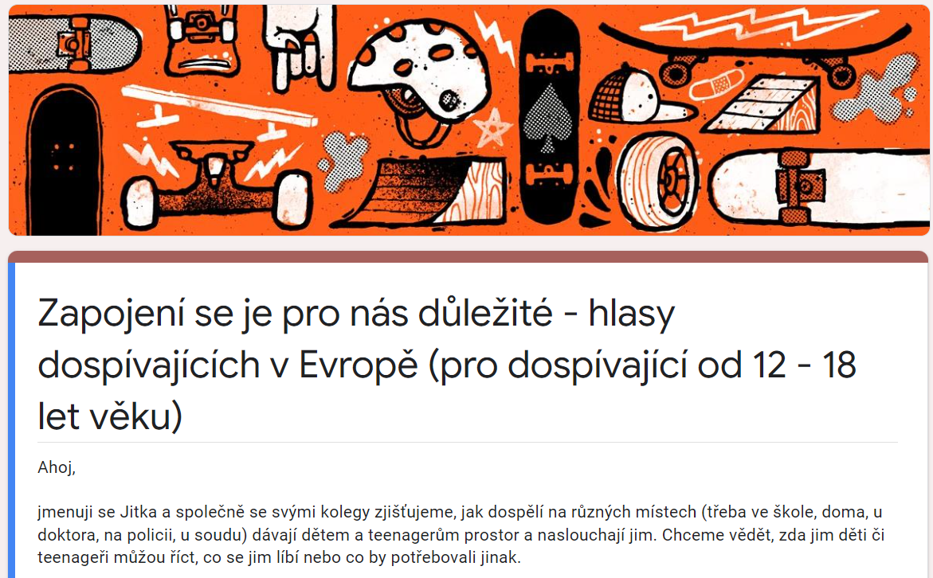
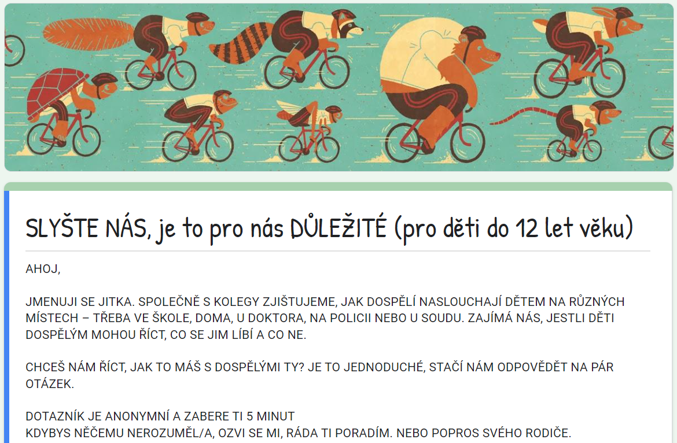
Dotazníky pro děti a dospívající

Slide 13
Další plány
Fokusní skupina s dětmi s postižením, s dětmi z ústavu a pěstounské péče
Tvorba osvětových materiálů
Mezinárodní konference Cork
Spolupráce na osvětovém balíčku RE, tvorbě celoevropské platformy participace
Národní zpráva
Konference v CR
Navazující aktivity v rámci Národní strategie ochrany práv dětí a navazujícího systémového projektu, bude-li schválen

Slide 14
Jak to vidí děti?
Amalthea
„Každý má právo si vybrat školu a dokázat jí vystudovat. Hledejte řešení i když máme postižení.“
„Nevím, jestli máme schránku stížností ve škole, ale líbilo se mi řešit věci, které mě trápí i jinak než se spolužáky.“
“Potřebujeme, abyste se u problémů ptali na náš názor. Pouze u skutečného zájmu se můžeme otevřít a říct vám, co nás trápí. ”

Slide 15
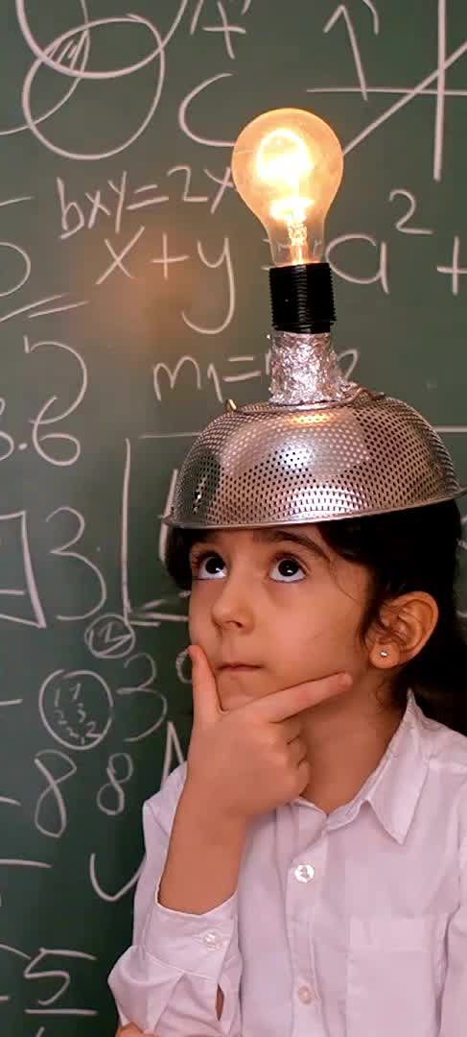
vzkazy
„Ozvat se, není vždy lehké.“
Děti si sice mohou říct svůj názor, ale nepotkává se to s nadšením učitelů.. „Myslím si, že je to proto, že si umím říct svůj názor a tím se učitelka cítí ohrožená. Má pocit, že na ní útočím, i když to tak není.”
„Tato diskuse s lektory je poprvé, kdy někdo, kromě mých rodičů, poslouchá, co si myslím. Nemělo by to být častější?“
„Já bych chtěla aby se nás učitelé víc ptali na hodinách na naše názory. Když třeba něco nemáme nebo neuděláme, tak aby nás prvně vyslechli, protože my můžeme mít vážný důvod.”

Slide 16
Projektový tým johana andrea zlatka lukas slavka petra jitka kristýna

